Slide 1
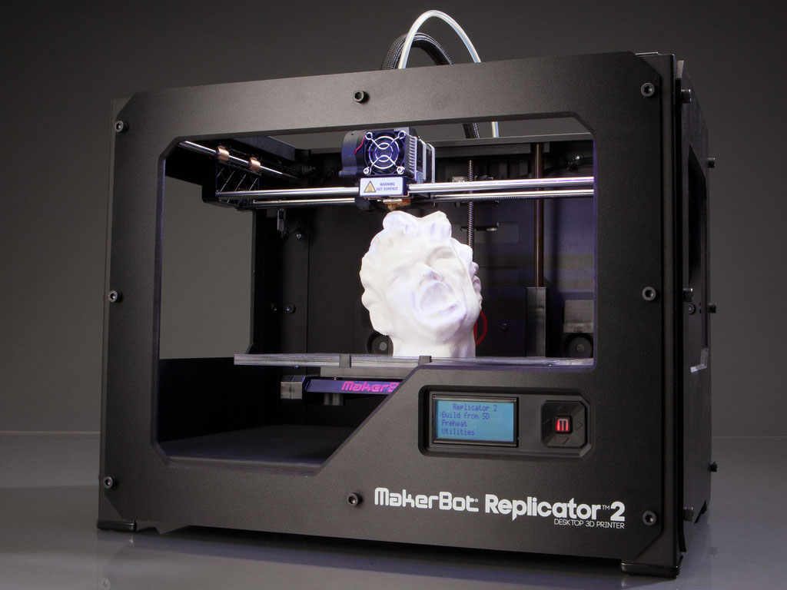
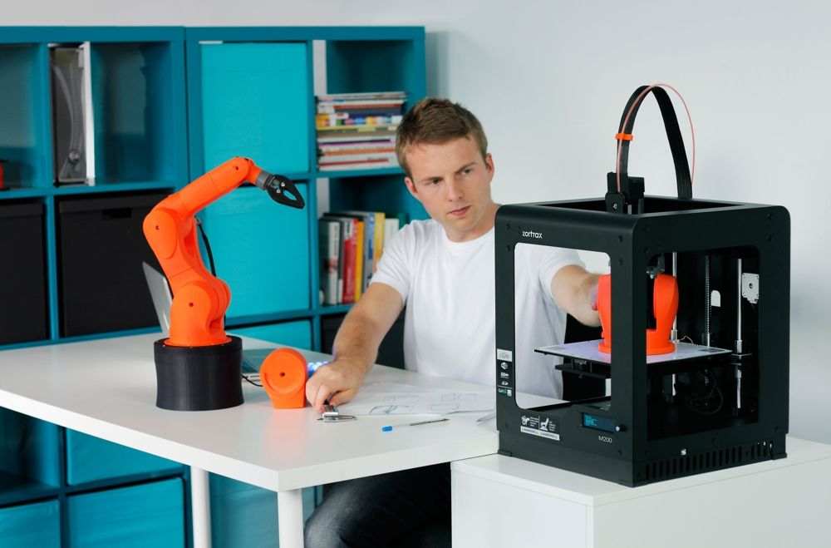
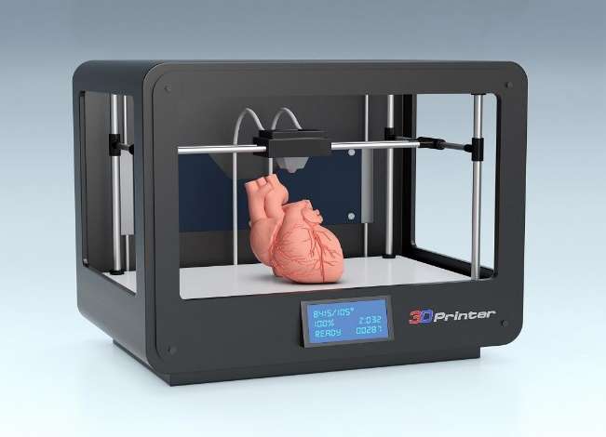
PRODUCTO DISRUPTIVO: IMPRESORA 3D
La capacidad de evolucionar de este tipo de impresoras ha permitido que impriman en muchos tipos de materiales como varios tipos de plásticos, nailon, polvo metálico para imprimir en metal, vidrio, hormigón, hielo e incluso alimentos.
Impresoras son capaces de imprimir casi cualquier objeto, desde muebles, coches, comida, prótesis para operaciones… Las grandes fabricaciones pasarán a ser realizadas por impresoras en 3D, que ayudarán también a combatir el cambio climático que producían estos procesos productivos.

